Slide 1
sdg group
Predicción de Churn
en Telecomunicaciones
Prueba Técnica — Data Scientist
Miguel Ángel Montero
Abril 2026
Copyright © SDG Group

Slide 2
sdg group
Agenda
1
Contexto del problema
2
Análisis exploratorio
3
Modelo predictivo
4
Valor de negocio
5
Arquitectura del pipeline
6
Conclusiones y siguientes pasos
Copyright © SDG Group

Slide 3
sdg group
01
Contexto del Problema
Entendiendo el churn en telecomunicaciones
Copyright © SDG Group

Slide 4
El Problema: Churn en Telecomunicaciones
sdg group
Captar un nuevo cliente cuesta 5-7x más que retener uno existente.
En telecomunicaciones, el churn mensual típico oscila entre el 1-3%. Identificar clientes en riesgo ANTES de que se vayan permite intervenir con ofertas de retención dirigidas.
Objetivo: construir un modelo predictivo que identifique a los clientes con mayor probabilidad de abandonar, permitiendo priorizar acciones de retención.
100K
clientes en el dataset
100
variables originales
50/50
balance churn/no-churn
Copyright © SDG Group

Slide 5
sdg group
02
Análisis Exploratorio
Hallazgos clave, peculiaridades y feature engineering
Copyright © SDG Group

Slide 6
Radiografía del Dataset
sdg group
100K x 100
43 cols con nulos
50.4 / 49.6%
69 float + 10 int + 21 categóricas
Hasta 49% missing + nulos ocultos (U, Z)
No Churn / Churn (balance artificial)
Composición de variables
Top correlaciones con Churn
69 numéricas continuas (float64)
rev_Mean, mou_Mean, totmrc_Mean, change_mou...
10 numéricas enteras (int64)
months, uniqsubs, actvsubs, eqpdays, churn...
21 categóricas (object)
area (19 vals), crclscod (54 vals), ethnic, marital...
Nulos ocultos: “U” y “Z” como valores en vez de NaN
0 duplicados (Customer_ID unico por fila)
Correlaciones lineales bajas (max |r|=0.11). XGBoost captura relaciones no lineales que Pearson no ve.
↑ eqpdays r = +0.113 (equipo antiguo)
↓ hnd_price r = -0.103 (teléfono barato)
↓ totmrc_Mean r = -0.069 (factura baja)
↓ mou_Mean r = -0.057 (poco uso)
↓ complete_Mean r = -0.052 (pocas llamadas)
↓ models r = -0.045 (pocos modelos tel.)
Perfil churner: equipo viejo, gama baja, poco uso.
Copyright © SDG Group

Slide 7

EDA: Hallazgos Principales
sdg group
Balance artificial 50/50
Nulos camuflados ('U', 'Z')
El dataset esta balanceado artificialmente. Poco realista (churn real ~1-3%), pero elimina la necesidad de técnicas de oversampling.
Las columnas kid0_2 a kid16_17 usan 'U' como null (>90%). Otros campos usan 'Z'. Reemplazados por NaN antes de cualquier análisis.
Multicolinealidad extrema
Valores negativos en eqpdays
Pares de variables con correlación r=1.000 (p.ej. rev_Mean/totrev). Eliminamos la de menor correlación con churn (umbral: r>0.98).
Dias de antiguedad del equipo con valores negativos (fisicamente imposible). Convertidos a NaN e imputados con la mediana.
Copyright © SDG Group

Slide 8
Peculiaridades Detectadas en el Dataset
sdg group
Customer_ID ordenado
IDs correlacionados con churn. No se usa como feature para evitar data leakage.
Varianza casi nula
Variables con >99% del mismo valor eliminadas: no aportan información discriminativa.
Dummies sin señal
Binarias con churn rate identico en 0 y 1 (diferencia < 1%). Eliminadas.
change_mou: leakage?
Cambio de uso sospechoso. Estudio de ablacion confirmo que NO es leakage (delta AUC < 5 pp).
Columnas >85% nulos
Eliminadas directamente. Imputar más del 85% seria inventar datos.
Copyright © SDG Group

Slide 9
Feature Engineering: 8 Variables Nuevas
sdg group
Variable
Descripción
Lógica
rev_per_minute
Ingreso por minuto de uso
rev_Mean / mou_Mean
call_fail_rate
Tasa de fallos de llamadas
(drop + blck) / intentos
care_intensity
Intensidad de contacto soporte
custcare / mou_Mean
old_device
Equipo antiguo (>1 año)
eqpdays > 365
usage_drop_severe
Caida severa de uso
change_mou < -50
rev_vs_avg3
Facturación vs media histórica
rev_Mean / avg3rev
new_customer
Cliente nuevo (< 6 meses)
months <= 6
engagement_score
Score de engagement compuesto
rank(mou + comp + recv) / 3
Criterio: variables interpretables para el negocio, derivadas de patrones encontrados en el EDA.
Copyright © SDG Group

Slide 10
sdg group
03
Modelo Predictivo
Selección, entrenamiento, evaluación e interpretabilidad
Copyright © SDG Group

Slide 11

Pipeline de Preprocesamiento
sdg group
1
2
3
4
5
Limpieza de peculiaridades
Feature Engineering
LabelEncoder
Imputación mediana
Split 70/15/15
Nulos camuflados, negativos, multicolinealidad, varianza nula
8 variables nuevas con lógica de negocio
Categoricas convertidas a numerico
Nulos numericos rellenados con la mediana
Train / Validation / Test estratificado
Resultado: 100K filas x 88 columnas limpias, sin leakage, listas para modelar.
Copyright © SDG Group

Slide 12
Benchmarking: 5 Modelos Evaluados
sdg group
Por que XGBoost?
Empata con LightGBM en AUC-ROC (0.694) pero ofrece:
Regularización L1/L2 nativa que controla overfitting
Mejor soporte de SHAP (TreeExplainer optimizado)
Ecosistema maduro y well-documented
Tuning más controlable via scale_pos_weight
Logistic Regression se mantiene como baseline interpretable.
Copyright © SDG Group

Slide 13
Hyperparameter Tuning: RandomizedSearchCV
sdg group
Configuración
Por que esta configuración?
Método
RandomizedSearchCV
RandomizedSearch vs GridSearch: con 11 hiperparámetros, el grid completo seria intratable. 30 iteraciones aleatorias cubren el espacio de forma eficiente.
3-fold: equilibrio entre robustez estadística y tiempo de computo. Con 100K filas, cada fold tiene ~67K muestras.
AUC-ROC como métrica: es threshold-independent, lo que permite optimizar sin comprometerse a un punto de corte fijo.
Regularización (alpha, lambda): controla overfitting en un dataset con 88 features.
Iteraciones
30
Cross-validation
3-fold estratificado
Métrica objetivo
AUC-ROC
max_depth
[4, 5, 6, 7, 8]
learning_rate
[0.01, 0.05, 0.1, 0.15]
n_estimators
[200, 300, 500]
subsample
[0.7, 0.8, 0.9]
colsample_bytree
[0.6, 0.7, 0.8, 0.9]
reg_alpha
[0, 0.01, 0.1, 0.5]
reg_lambda
[0.5, 1.0, 2.0, 5.0]
Copyright © SDG Group

Slide 14
Métricas Finales en Test Set (Holdout)
sdg group
0.6986
0.6399
0.6415
0.6382
AUC-ROC
F1 Score
Recall
Precision
Confusion Matrix
Interpretación
 | Pred: No | Pred: Si
Real: No | 4,863 | 2,703
Real: Si | 2,665 | 4,769
AUC 0.70 indica capacidad discriminativa moderada-buena. Dado un dataset con 100 features ruidosas y peculiaridades, es un resultado solido.
Recall 64.2%: de cada 100 churners reales, identificamos ~64.
El threshold de 0.50 se puede ajustar segun el coste de FP vs FN del negocio.
Copyright © SDG Group

Slide 15
SHAP: Interpretabilidad del Modelo
sdg group
Top 10 Features (SHAP Values)
Interpretación clave
change_mou
change_mou (cambio en minutos de uso) es el predictor más fuerte: una caida en el uso es la señal más clara de abandono.
mou_Mean y eqpdays: clientes con poco uso y equipos viejos tienen mayor riesgo.
months: clientes nuevos (<6 meses) son más volátiles.
call_fail_rate (feature nueva): la calidad de servicio impacta directamente en churn.
SHAP nos da explicaciones por cliente, no solo globales.
mou_Mean
eqpdays
months
rev_Mean
roam_Mean
avg3mou
call_fail_rate
totrev
engagement_score
Copyright © SDG Group

Slide 16
sdg group
04
Valor de Negocio
Lift curve, análisis de threshold y recomendaciones
Copyright © SDG Group

Slide 17
Curva de Lift: Impacto en Negocio
sdg group
Impacto práctico
Contactando solo al top 10% de clientes por riesgo, capturamos ~16% de los churners.
Lift de 1.59x
vs contactar al azar.
Esto significa un 59% más de eficiencia en campañas de retención frente a un enfoque aleatorio.
El ahorro depende del coste de retención y del ARPU del cliente, pero en telco el ROI suele ser positivo contactando al top 20-30%.
Copyright © SDG Group

Slide 18

Estudio de Ablacion: change_mou
sdg group
Sospecha: change_mou podria contener información del futuro (leakage)
Es el predictor #1 en SHAP. Si representara el cambio DESPUÉS de la decision de irse, seria data leakage. Lo verificamos entrenando el modelo sin esta variable y comparando.
Métrica | Con change_mou | Sin change_mou | Delta
AUC-ROC | 0.6986 | ~0.67 | ~3 pp
F1 Score | 0.6399 | ~0.62 | ~2 pp
Conclusión
Delta < 5 pp: change_mou NO es leakage. Es una señal legitima de comportamiento previo al churn.
Copyright © SDG Group

Slide 19




Recomendaciones de Negocio
sdg group
Campañas de retención focalizadas
Usar el modelo para priorizar el top 20-30% de clientes por riesgo. Lift de 1.49x vs aleatorio.
Programa de renovacion de equipos
Clientes con eqpdays > 365 tienen mayor churn. Ofrecer upgrade subsidiado.
Alertas de calidad de red
call_fail_rate predice churn. Monitorizar y actuar proactivamente ante degradación de servicio.
Onboarding reforzado para nuevos
Clientes < 6 meses son volátiles. Implementar programa de bienvenida con incentivos.
Scoring semanal automatizado
Ejecutar el pipeline periódicamente para actualizar scores y alimentar CRM.
Copyright © SDG Group

Slide 20
sdg group
05
Arquitectura del Pipeline
Scripts modulares, Airflow DAG y Docker
Copyright © SDG Group

Slide 21
Estructura del Proyecto y Modularización
sdg group
AI_Test_SDG/
CORE
3 scripts independientes con main()
├─ scripts/
│ ├─ data_preparation.py
│ ├─ train_model.py
│ ├─ evaluate_model.py
│ ├─ db_utils.py
│ └─ metrics_exporter.py
├─ dags/
│ └─ churn_pipeline_dag.py
├─ data/ dataset.csv, processed/
├─ models/ *.pickle
├─ monitoring/ prometheus.yml, grafana/
├─ docker-compose.yaml
├─ Dockerfile
└─ requirements.txt
Cada script tiene una única responsabilidad. El DAG importa y ejecuta cada main() via PythonOperator. Sin dependencias circulares.
UTILS
Módulos reutilizables
db_utils.py: conexión PostgreSQL y helpers CRUD. metrics_exporter.py: push de métricas a Prometheus Pushgateway.
INFRA
Infraestructura como código
Docker Compose con 10 servicios. Dockerfile custom con dependencias ML. Volumenes montados para hot-reload de scripts.
DESIGN
Pickle auto-contenido + fallbacks
El pickle incluye modelo + encoders + imputer + scaler. Cada extension (DB, MLflow, Prometheus) tiene fallback graceful si no esta disponible.
Copyright © SDG Group

Slide 22


Apache Airflow: DAG de 3 Tasks
sdg group
data_preparation
train_model
evaluate_model
Limpieza de peculiaridades, feature engineering, encoding, split 70/15/15
XGBoost entrenamiento, evaluación en val set, guardado como pickle
Carga pickle, predicciones en holdout, métricas en logs, JSON
~16s
~5s
~1s
PythonOperator — cada task importa y ejecuta la función main() del script correspondiente. Si un paso falla, el DAG se detiene.
Copyright © SDG Group

Slide 23
Infraestructura: Docker Compose
sdg group
3x PostgreSQL
Webserver
Monitoring Stack
MLflow 2.12.2
airflow + churn_db + mlflow_db
Airflow UI en :8080
Prometheus + Grafana :3000
Experiment tracking :5000
Decisiones de diseño
Comandos clave
10 servicios Docker: Airflow (webserver, scheduler, triggerer, init), 3x PostgreSQL, MLflow, Pushgateway, Prometheus, Grafana.
Imagen custom con xgboost, sklearn, mlflow, etc. via Dockerfile + requirements.txt.
Monitoring stack: evaluate_model exporta métricas al Pushgateway, Prometheus las scrapea, Grafana las visualiza.
Volumenes montados: scripts/, data/, models/ y monitoring/ para desarrollo iterativo.
docker compose build
docker compose up airflow-init
docker compose up -d
# → Airflow :8080 | MLflow :5000
# → Grafana :3000 | Prometheus :9090
Copyright © SDG Group

Slide 24
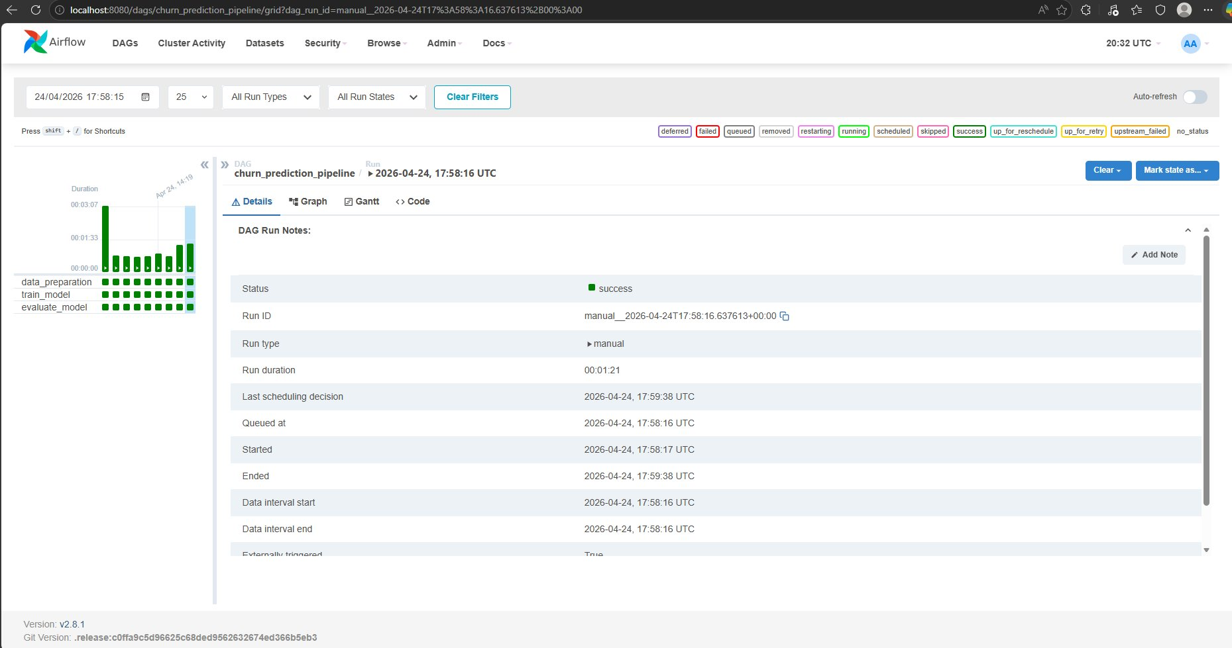
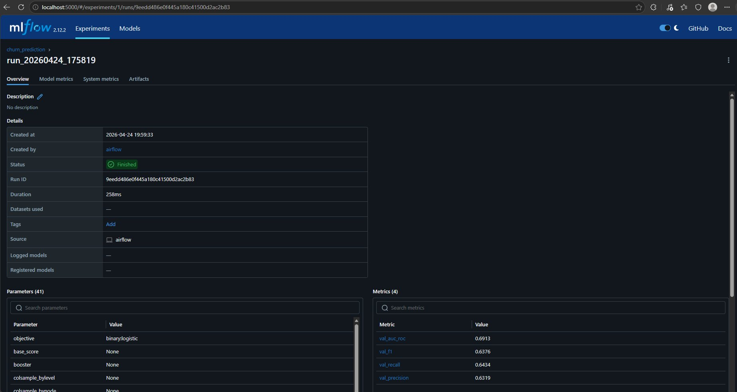
Evidencia: Orquestación y Experiment Tracking
sdg group
Apache Airflow — DAG con 10 runs exitosos
MLflow 2.12.2 — Run completado con métricas
Airflow ejecuta el DAG de 3 tasks (data_preparation → train_model → evaluate_model) en ~1 min 21s. MLflow registra automáticamente 41 hiperparámetros y 4 métricas de validación (val_auc_roc=0.6913, val_f1=0.6376). Cada run queda versionado para comparación futura.
Copyright © SDG Group

Slide 25
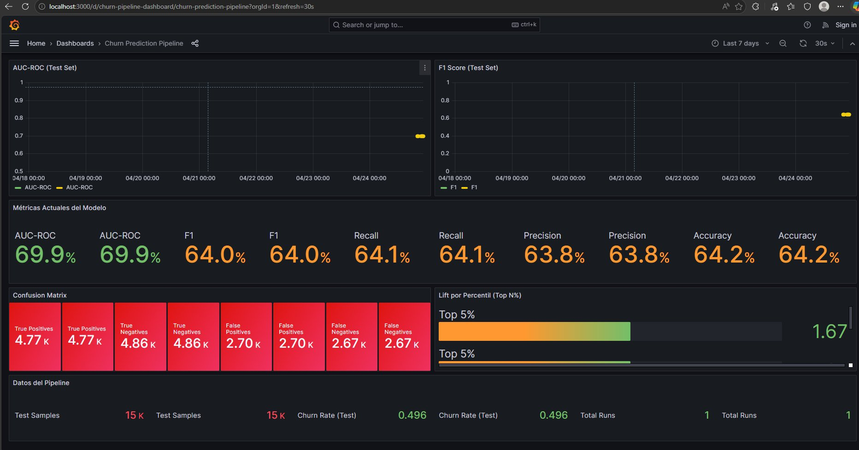
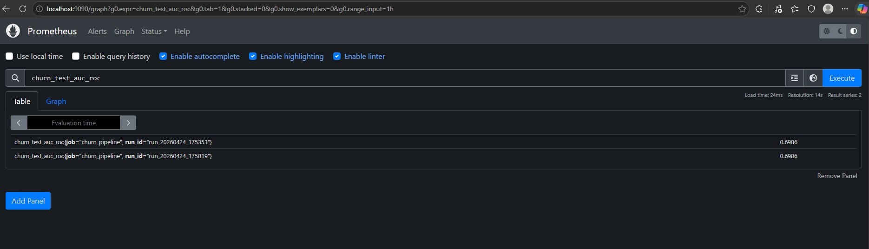
Evidencia: Monitoreo con Prometheus y Grafana
sdg group
Grafana — Dashboard Churn Prediction Pipeline
Prometheus — Métricas en tiempo real
El pipeline exporta métricas al Pushgateway tras cada ejecución. Prometheus las scrapea cada 15s. El dashboard muestra AUC-ROC, F1, confusion matrix, lift por percentil y datos del pipeline en tiempo real.
Stack completo: evaluate_model.py → metrics_exporter.py → Pushgateway (:9091) → Prometheus (:9090) → Grafana (:3000)
Copyright © SDG Group

Slide 26
sdg group
06
Conclusiones
Resumen, limitaciones y siguientes pasos
Copyright © SDG Group

Slide 27
Resumen y Siguientes Pasos
sdg group
Lo que hemos construido
Siguientes pasos
EDA profundo + 13 peculiaridades detectadas
Feature store para centralizar features reutilizables entre modelos.
A/B testing para validar impacto real de las campañas de retención.
Datos reales desbalanceados: adaptar con SMOTE/class_weight (~2%).
Alertas automáticas en Grafana (umbrales de AUC, drift detection).
CI/CD para reentrenamiento automatico con datos frescos.
8 features nuevas con lógica de negocio
XGBoost tuneado: AUC 0.70, Lift 1.59x
SHAP para explicabilidad por cliente
DAG Airflow + Docker (10 servicios)
PostgreSQL + MLflow: persistencia y tracking
Prometheus + Grafana: monitoreo en vivo
Copyright © SDG Group

Slide 28
sdg group
Gracias
Preguntas y Respuestas
Miguel Ángel Montero | ma2montero@gmail.com
Copyright © SDG Group

